Slide 1
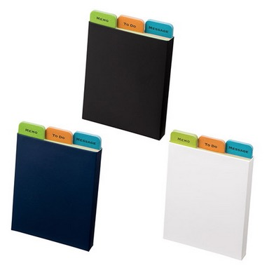
【提案書】
3typeメモ付箋
特徴
伝達事項の多いシーンなどでは大変に役立つメモふせんのセットです。専用のケース入りで持ち運び用にも重宝します。ケースは黒、ネイビー、白の3色から選択でき、オリジナル名入れも可能です。
納期
納期スペース
仕様
素 材：紙
サイズ：W74×H105×D7mm
付属品：紙ケース
包 装：PP袋入り
備 考：約30枚×3種のふせん
黒・ネイビー・白
お見積
お見積りスペース

